Slide 1

1933
1945
1988
1991
Toinen maailmansota
Kylmä sota
Kylmän sodan päättyminen
Boing!
Dioissa on tällainen merkki ->
Klikkaamalla saat esimerkkivastaksen

Slide 2
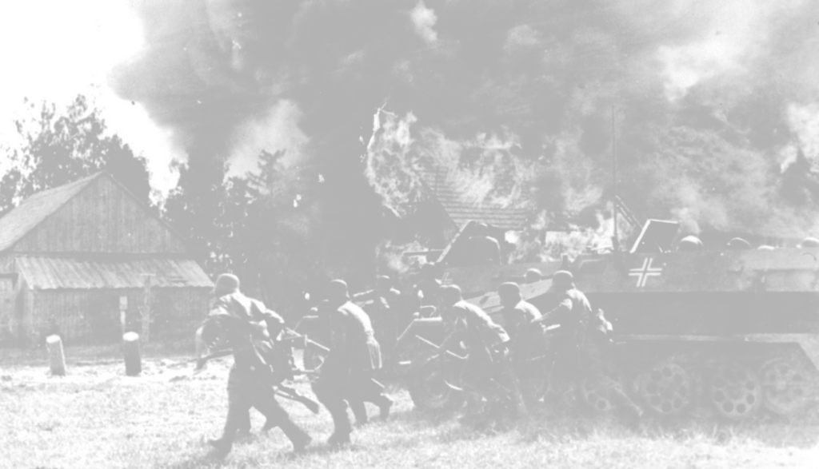
Toinen maailmansota

Slide 3
Toisen maailmansodan liittokunnat
Mitkä maat taistelivat toisessa maailmansodassa vastakkain?
Sodassa taistelivat vastakkain liittoutuneet ja akselivallat
Keskeiset akselivallat: Saksa, Italia & Japani
Keskeiset liittoutuneet: Ranska & Iso-Britannia, Neuvostoliitto ja Yhdysvallat liittyivät sotaan vuoden 1941 aikana

Slide 4
Saksan laajentuminen ja myöntyväisyyspolitiikka
Miten ja miksi Saksa laajeni ennen toista maailmansotaa?
Saksa vaati Versaillesin rauhan mukaisten rajojen muuttamista
Taustalla Saksan pyrkimys liittää kaikki saksaa puhuvat alueet itseensä, sekä pyrkimys ”elintilan” laajentamiseen
Keskeiset länsivallat Ranska ja Iso-Britannia harjoittivat myöntyväisyyspolitiikkaa, jolla he pyrkivät liennyttämään Hitlerin Saksan sotaisia vaateita
Saksa yhdisti itseensä Itävallan vuonna 1938, tätä kutsutaan ”anschlussiksi”
Saksa vaati itselleen Tsekkoslovakian sudeettialueita (saksankielisä alueita), länsivallat myöntyävät tähän Tsekkoslovakiaa kuulematta Münchenin sopimuksella 1938, Neuvostoliitto ei ollut mukana
Vuoden 1939 alussa Saksa liitti loputkin Tsekistä itseensä, ja loi Slovakiasta satelliittivaltion
Vuoden 1939 kesällä Saksa vaati Puolalta ”Puolan käytävää” (Danzigin alue), mutta Puola kieltäytyi

Slide 5
Syyt toiseen maailmansotaan
Millaiset syyt voivat olla sotien taustamotivaationa?
Taustalla vaikutti Saksan tavoitteet nousta maailman johtavaksi suurvallaksi, yhdistää saksaa puhuvat kansat itseensä ja lisätä maa-alueitaan idässä
Käytännössä sota alkoi, kun Puola kieltäytyi luovuttamasta ”Puolan käytävää” Saksalle, jolloin Saksa järjesti näytellyn rajaloukkauksen, jossa saksalaiset joukot esittivät puolalaisia joukkoja
Saksa julisti sodan Puolalle 1.9.1939, jolloin Puolalle turvatakuut antaneet Ranska ja Iso-Britannia julistivat sodan Saksalle

Slide 6
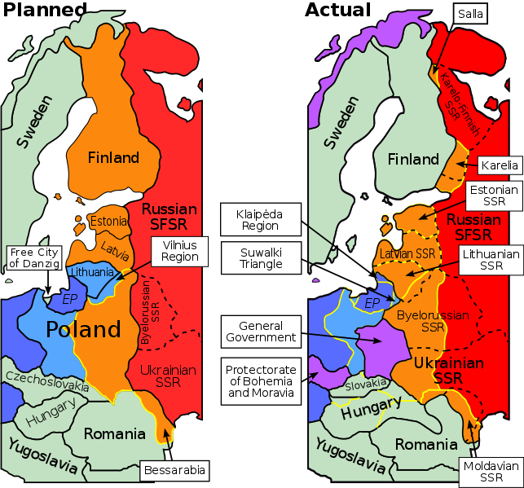
Molotov-Ribbentrop-sopimus
Mikä oli Saksan ja Neuvostoliiton välinen Molotov-Ribbentrop-sopimus?
Sopimuksessa ideologiset vastustajat, Saksa ja Neuvostoliitto, sopivat hyökkäämättömyydestä
sopivat Itä-Euroopan aluejaosta

Slide 7
Toisen maailmansodan alku
Miten toinen maailmansota eteni vuosien 1939-1940 välillä?
Saksa valloitti nopeasti Puolan, jolloin myös Neuvostoliitto miehittä Puolan itäosat
Talvella 1939 Neuvostoliitto yritti miehittää Suomea (talvisota), keväällä miehitti Baltian maat
Talvella ja kesällä Saksa miehitty Tanskan & Norjan
Keväällä 1940 Saksa hyökkäsi Alankomaiden, Belgian ja Luxemburin kautta Ranskaan, ja miehitti sen
Miehittämisen jälkeen alkoi ilmasota Britanniasta, jonka Iso-Britannia voitti
Italia yritti miehittää Kreikkaa 1940-41, mutta veti Saksan mukaan, koska epäonnistui tehtävässä

Slide 8
Toisen maailmansodan luonne
Kuvaile toisen maailmansodan luonnetta.
Totaalinen sota = kaikki mahdolliset resurssit käytettiin sodankäynnin avuksi, säännöstelyä, naiset töihin tehtaisiin, jonkin verran myös armeijaan, propagandalla taistelutahdon nostatus yms. yms.
Tieteellinen sota = varsinkin uusien sotilasteknologien, kuten rakettien ja tutkien, kehittämisellä oli merkittävä rooli
Hybridisota = kaikkia aselajeja käytettiin tehokkaasti yhteen, mutta myös muita sodankäynnin keinoja, kuten informaatiovaikuttamista ja sissisotaa hyödynnettiin
Sota siviiliväestöä vastaan = suurin osa toisen maailmansodan uhreista oli siviilejä
Sotarikokset = erityisesti akselivallat syyllistyivät sodan aikana sotarikoksiin

Slide 9
Toisen maailmansodan päätös
Miten toinen maailmansota eteni 1941-1945?
Kevät-kesällä 1941 Saksa valtaa Balkanin
Kesällä 1941 alkaa Neuvostoliiton valloitus, Operaatio Barbarossa
Joulukuussa 1941 Japani hyökkää Pearl Harboriin
Helmikuussa 1943 Neuvostoliitto voittaa Stalingradissa & kesällä Yhdysvallat & Iso-Britannia nousee maihin Sisiliassa
Kesällä 1944 liittoutuneet nousevat maihin Normandiassa
Keväällä 1945 Neuvostoliitto miehittää Berliinin ja Saksa antautuu
Veristen taistelujen jälkeen Yhdysvallat käyttää ydinasetta Japania vastaan, ja Japani antautuu
syyskuussa 1945

Slide 10
Toisen maailmansodan seuraukset
Mitä toisesta maailmansodasta seurasi?
Saksan, Japanin ja Italian paloittelu
Sotasyyllisten tuomitseminen
Rautaesirippu Eurooppaan
Yhdistyneet kansakunnat
Siirtomaavallan lopun alku
Kaksinapainen maailma

Slide 11

Kylmä sota

Slide 12
Kylmän sodan luonne
Kuvaile kylmän sodan luonnetta
Vastakkain Yhdysvaltojen johtama länsi ja Neuvostoliiton johtama itä
Ideologinen kamppailu = taustalla kahden eri poliittisen ja taloudellisen systeemin välinen kamppailu: kommunistinen suunnitelmatalous vs. liberaali markkinatalous
Asevarustelu & kauhun tasapaino = molemmat varustautuivat suursodan varalta, josta syntyi asevarustelukierre, varsinkin ydinaseita kehitettiin ja rakennettiin niin paljon, että 3. maailmansodan sattuessa ihmiselämä olisi muodostunut planeetalla mahdottomaksi säteilyn takia
  Berliinin kriisin 1961 ja Kuuban kriisin 1962 aikaan käytiin lähimpänä kuumaa sotaa
Kilpailu taloudessa, kulttuurissa ja tieteessä = kilpailu ulottui kaikille yhteiskunnan alueille, esim. urheilussa kilpailtiin järjestelmien paremmuudesta, kylmä sota näkyi elokuvissa ja jopa tieteen kehityksessä
Proxysodat = kylmän sodan aikana pääosapuolet eivät suoraan sotineet toisiaan vastaan,
vaan tukivat kolmansissa maissa omaa ideologiaansa kannattavia osapuolia, toisaalta
Vietnamin sodassa ja Afganistanin sodassa, Yhdysvallat ja Neuvostoliitto sotivat itse toisen
osapuolen tukemia sissejä vastaan

Slide 13
Mistä kylmä sota johtui?
Mistä kylmä sota johtui?
Taustalla oli Yhdysvaltojen ja Neuvostoliiton kamppailu ”ihmiskunnan sielusta”, eli siitä tulisiko maailmasta kommunistinen suunnitelmatalous vai liberaali markkinatalous
Taustalla myös osapuolten välinen syvä epäluottamus toista osapuolta ja sen aikeita kohtaan

Slide 14
Kylmä sota Euroopassa
Miten kylmä sota näkyi Euroopassa??
Eurooppa jakautui kahtia itä- ja länsi-Eurooppaan
Itä-Eurooppa ajautui Neuvostoliiton etupiiriin, niiden talous ja kulttuuri alistettiin palvelemaan Neuvostoliiton tarpeita
Länsi-Eurooppa ajautui riippuvaiseksi Yhdysvalloista, joka tuki länsi-Euroopan talouksia esim. Marshall-avulla, joka oli halpaa lainaa sodan runtelemille maille
Länsi-Euroopassa alkoi pian sodan jälkeen yhdistymisprosessi, jonka tavoitteena oli Euroopan talouden kehittäminen suojaksi Neuvostoliitto vastaan, myöhemmin tästä yhteistyöstä kehittyi Euroopan unioni
Itä-Euroopan epävapaissa kommunistisissa maissa oli toisinaan kapinoita Neuvostoliitto vastaan, mutta ne kukistettiin puna-armeijan voimin
Länsi-Euroopassa kommunistista systeemiä ihannoivat kansanosat osoittivat toisinaan mieltä ja pyrkivät kumoamaan paikallisia hallituksia, jolloin myös saatettiin käyttää poliisivoimia ja jopa armeijaa mielenosoittajien hajoittamiseksi

Slide 15
Kylmän sodan järjestöt
Mitä olivat/ovat NATO, Varsovan liitto ja YK?
NATO = Pohjois-Atlantin puolustusliitto = lännen aseellinen puolustusliitto
Varsovan liitto = idän aseellinen puolustusliitto
YK = Yhdistyneet kansakunnat = toisen maailmansodan jälkeen perustettu Kansainliiton seuraaja, jonka tehtäväksi asetettiin rauhan ylläpitäminen ja turvaaminen

Slide 16
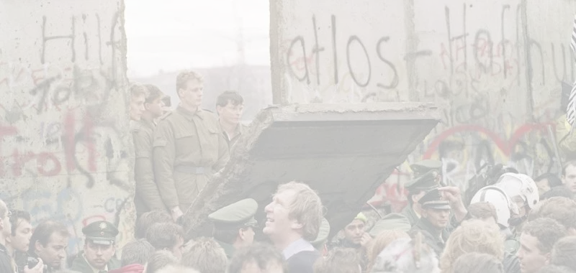
Kylmän sodan päättyminen

Slide 17
Kylmän sodan päätös
Miten kylmä sota loppui?
Kylmässä sodassa oli 1960-luvun puolivälistä liennytyskausi, jossa pyrittiin hillitsemään asevarustelua
Neuvostoliitossa oli 1980-luvun alusta syvä taloudellinen kriisi, joka johtui suunnitelmatalouden tehottomuudesta
Yhdysvaltain presidentiksi 1980 noussut Ronald Reagan aloitti uudelleen asevarustelun, jonka seurauksena Neuvostoliitto tuli asevarusteluun mukaan
Neuvostoliiton talous ei kuitenkaan kestänyt uutta asevarustelukierrettä, jolloin maan taloudellinen kriisi syveni edelleen
Neuvostoliiton johtoon tullut Mihail Gorbatsov katsoi, että Neuvostoliitto ei kestä uutta asevarustelukilpaa, jolloin Neuvostoliitto ja Yhdysvallat sopivat kylmän sodan lopettamisesta

Slide 18
Rautaesirippu murtuu
Miksi ja miten rautaesirippu murtui?
Neuvostoliiton johtaja Mihail Gorbatshov halusi uudistaa kangistunutta neuvostosysteemiä
  Perestroika = taloudellinen uudistusohjelma, jossa oli tarkoitus siirtyä suunnitelmataloudesta markkinatalouteen
  Glasnost = yhteiskunnallisen ja kulttuurillisen vapautuksen uudistusohjelma, jossa ihmisille sallittiin laajemmat kansalaisoikeudet, kuten sananvapaus
Taloudelliset uudistukset kuitenkin epäonnistuivat, koska ne tulivat liian myöhään ja osoittautuivat hyvin vaikeiksi toteuttaa käytännössä
Glasnostin myötä neuvostosysteemi sai enempi kritiikkiä osakseen, ja itä-Euroopan satelliittivaltiot halusivat enemmän vapautta
Usko Neuvostoliittoon loppui, kun kansalaisille selvisi kuinka paljon paremmin asiat olivat elintason ja vapauksien kannalta lännessä
Vuosien 1988-1991 välillä satelliittivaltioissa ja Neuvostoliiton reuna-alueilla oli vallankumouksia, joiden seurauksena maat hankkiutuivat eroon kommunismista tai pyrkivät eroamaan Neuvostoliitosta

Slide 19
Neuvostoliitto hajoaa
Miksi ja miten Neuvostoliitto hajosi?
Syyt kommunismin suosion loppumiseen olivat samat kuin itä-Euroopassa
Lopulta kovan linjan kommunistit yrittivät kaapata vallan Gorbatshovilta, koska katsoivat hänen tuhonneen kommunistisen systeemin, ajaneen itäblokin kaaokseen ja menettäneen tärkeitä liittolaisia lännelle
Vallankaappaus kuitenkin epäonnistui, koska kansa nousi vallankaappaajia vastaan, ja armeijan joukko-osastot asettuivat kansan ja Venäjän presidentin Boris Jeltsinin taakse
Neuvostoliitto lakkasi virallisesti olemasta joulukuussa 1991, kun Gorbatshov erosi virasta
Neuvostoliitto hajosi, ja siitä syntyi 13 itsenäistä valtiota, joista suurin osa kuitenkin on edelleen hyvin riippuvaisia suurimmasta entisestä neuvostotasavallasta, eli Venäjästä

